Slide 1
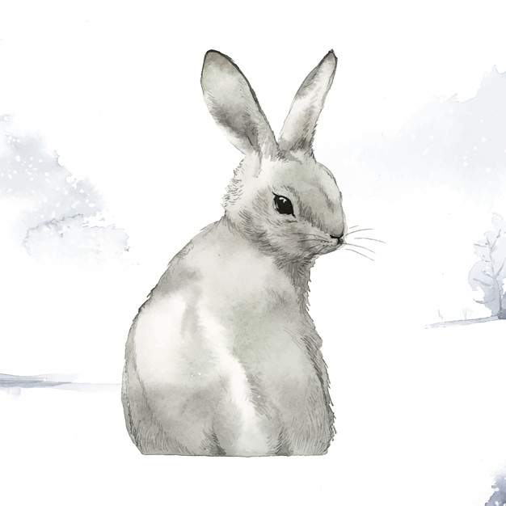
www.freepik.com
A „Tembel Tavşan Masalı” című török mese fordítása 2. rész

Slide 2
Kral aslan, tavşanın kuyuya yaklaşmasını önlemek için kuyunun başına her gün bir nöbetçi görevlendirmiş.
Az erdő királya, az oroszlán minden nap őrt állított a kúthoz, hogy megakadályozza, hogy a nyúl megközelítse a kutat.
megakadályoz
megtilt + felszólító mód!
megelőz
megenged
A török szöveg forrása: img.eba.gov.tr

Slide 3
Tavşan yaptığı hatayı anlamış anlamasına ancak iş işten geçtiği için yapacak bir şeyi de yokmuş. Bir gece kuyuda nöbet tutma sırası file gelmiş.
A nyúl megértette, hogy hibázott, de már nem tehetett semmit.
Egy éjjel az elefántra került a sor az őrségben.

Slide 4
Tavşan fili çok severmiş. „Kimse görmeden bana biraz su verir" düşüncesiyle yanına gidince, filin uyuduğunu görmüş. Çok uğraşmasına rağmen, onu bir türlü uyandıramamış.
A nyúl nagyon szerette az elefántot.
„Anélkül, hogy bárki észrevenné, ad nekem egy kis vizet.” Ezzel a gondolattal érkezett meg hozzá. Látta ám, hogy az elefánt alszik. Hiába próbálkozott, sehogy sem tudta felébreszteni.

Slide 5
En sonunda gidip kulağına bağırmış.
Fil öyle bir zıplamış ki kuyunun etrafındaki taş ve toprak yığınına çarpmış, bütün taş ve toprakları kuyunun içine dökmüş.
Végül aztán fogta magát, és a fülébe kiabált.
Az elefánt akkorát ugrott, hogy nekiment a kút körüli kő- és földrakásnak, és az összes kő és föld beleesett a kútba.

Slide 6
Böylece kuyu kapanmış. Bu duruma çok üzülen fil ağlamaya başlamış.
Így aztán a kút bezárult. Nagyon elkeseredett a helyzet miatt az elefánt, és sírni kezdett.
Így aztán a kút bezárult. Nagyon szomorkodott a helyzet miatt az elefánt, és elkezdett sírni.
elkezd ....ni → igekötős ige + infinitivus
vagy
...ni kezd → infinitivus + igekötős ige

Slide 7
"Benim yüzümden oldu!" diyomuş. "Şimdi ne içeceğiz, hem sabah olunca diğer hayvanlara ne diyeceğim?"
"Bu kadar üzülme!" demiş tavşan.
Miattam történt! – mondta. – Most mit fogunk inni, és reggel mit mondok a többi állatnak?
Ne szomorkodj ennyire! – mondta a nyúl.

Slide 8
"Elbette bir çaresini buluruz. Hem ikimiz beraberce çalışırsak, sabaha kadar kuyuyu temizleyip açarız."
Fil: "Ama sen küçük ve zayıfsın!" demiş.
Biztos, hogy találunk megoldást. Ha mindketten dolgozunk, reggelig kitisztítjuk és megnyitjuk a kutat.
Azt mondta erre az elefánt:
Dehát te kicsi vagy és gyönge!

Slide 9
Tavşan şöyle cevap vermiş; "Sen beni şimdi gör! Bak ki nasıl çalışıyorum."
Gerçekten de tavşan bir çalışmış, bir çalışmış ki sormayın.
A nyúl így válaszolt:
Na most figyelj! Nézd csak, hogy dolgozom!
És tényleg, úgy dolgozott, de úgy dolgozott a nyúl, ne is kérdezzétek!

Slide 10
Sabaha kadar fille birlikte kuyuyu açmayı başarmışlar. Ertesi gün fil, bütün hayvanlara tavşanın çalışkanlığını anlatmaya başlamış. Herkes tavşanı alkışlayıp, kuyudan su içmeyi hakettiğini söylemiş.
Reggelig sikerült nekik megnyitni a kutat. Másnap az elefánt mindenkinek elmesélte, milyen szorgalmas volt a nyúl.
Mindenki megtapsolta a nyulat, és azt mondta, hogy most már megérdemli, hogy igyon a vízből.
megédemel + felszólító mód

Slide 11
Tavşan sadece su içebildiğine değil, diğer hayvanlarla yeniden dost olduğuna da çok sevinmiş. Kendisini ormanın bir üyesi gibi görmek onu mutlu ediyormuş.
A nyúl nem csak annak örült, hogy ihat a vízből, hanem annak is, hogy újra barátok lettek a többi állattal. Boldoggá tette, hogy az erdő egy tagjának érezte magát.
Minden jó, ha a vége jó ☺

